Slide 1



UNIVERSIDAD AUTÓNOMA DEL ESTADO DE MÉXICO
FACULTAD DE CONTADURÍA Y ADMINISTRACIÓN
Licenciatura en Mercadotecnia
Unidad de Aprendizaje: Contabilidad de Costos
Créditos: 6
Tema: Ley Federal del Trabajo, Ley del IMSS, técnica para el cálculo de sueldos y salarios
Autor:
M. en A. María de Lourdes Escalona González
Septiembre 2018

Slide 2
MANO DE OBRA
La empresa no debe considerar sólo el contrato colectivo de trabajo, sino también responder a las necesidades y esperanzas de los trabajadores y empleados, para contar con su máximo esfuerzo, ya que ellos aportan talento, eficacia y experiencia e invierten los mejores años de su vida en el éxito de la empresa.
Estos comentarios son importantes antes de iniciar el estudio de otro elemento del costo de producción, que es el pago de sueldos, salarios, prestaciones y obligaciones a que den lugar al personal de la planta fabril. (García, 2008, p.75-76)

Slide 3
1. Generalidades
Los Sueldos y Salarios Directos, considerados el segundo elemento del costo de producción, se refieren al esfuerzo humano necesario para transformar el material en productos. Este esfuerzo debe ser remunerado en dinero en efectivo de cuño corriente, según lo establece nuestra Constitución, valor que interviene como una parte importante en la formación del Costo de Producción. (Del Río, 2004, p.V-33).

Slide 4

A) Costos Directo e Indirecto
La clasificación de Sueldos y Salarios en directos e indirectos, obedece a que, en el primer caso, se pueden identificar por su monto en la unidad producida, en el segundo, ello no es posible, práctico, o conveniente. (Del Río, 2004, p.V-35).

Slide 5
B) Contrato de Trabajo
Se le considera como un acuerdo de voluntades, por medio del cual una persona o un grupo de ellas, se obligan a ejecutar alguna o algunas obras o a prestar cierto servicio a otra o a otras, bajo la dependencia de ésta o éstas, mediante una remuneración. (Del Río, 2004, p.V-35).

Slide 6
Contrato individual
Son aquellos que se celebran particularmente y en forma directa entre el patrón y el trabajador.
Contrato colectivo
Son aquellos que se celebran entre varias personas que cuentan con un representante común sindicato (s) y uno o varios patrones.

Slide 7

C) Sistema de Salarios e Incentivos
Del Río, 2004, (p.V-35 a la p.V-42)
Sistemas de Salario por Tiempo
En este sistema se consideran como base para el pago el lapso o periodo de tiempo trabajado (hora, día, semana, etc.)
No ofrece ningún estimulo al trabajador, ya que se le paga aun si su trabajo es satisfactorio o no.
Esta situación dificulta precisar el costo de los sueldos y salarios directos y la eficiencia de un articulo producido.

Slide 8
b) Sistema de Salario por Producción (a Destejo).
Este sistema se aplica cuando el obrero interviene en forma determinante en la producción; es decir, que de él depende el aumento o la disminución de artículos elaborados. En este caso se aplica una cuota por unidad fabricada, por lo cual, el monto del salario dependerá de la habilidad del obrero.

Slide 9

Ventajas | Desventajas
El desarrollo de la habilidad del obrero para trabajar. El logro de una mayor elaboración. El conocimiento preciso del Costo de los Sueldos y Salarios. Directos por tipo de productos. | Aumento de desperdicio en los materiales. Producción de calidad dispareja, con tendencia al deterioro de ésta. Peligro de sobreproducción.

Slide 10
c) Sistema de Incentivos.
Son una variación o complemento de los sistemas de Salarios por Tiempo o por Producción. Tienen por finalidad otorgar una prima o un premio al trabajador o al grupo de ellos, con base en el aumento de la fabricación, la mejora de la calidad, así como el ahorro de material y tiempo.
De entre los sistemas de incentivos se pueden señalar, entre otros, los siguientes:

Slide 11

c1) Sistema Taylor de Jornal Diferencial
Fija dos cuotas por unidad: una para obreros de bajo rendimiento y otra para aquellos que muestran un elevado desempeño. Por lo tanto, una cuota será baja y otra alta, con referencia a una elaboración estándar o tipo para una jornada de trabajo.
Se aplica en aquellas industrias que tienen un gran porcentaje de Gastos Indirectos Fijos en relación con el Costo de Producción.

Slide 12
Ventajas
Desventajas
Es un incentivo para el trabajador con aspiraciones.
Disminuye el costo unitario total, debido a la repercusión de la cuota unitaria, cada vez menor, de Gastos Indirectos Fijos.
Si no se lleva a cabo un estudio adecuado, parte de las economías que se obtienen en los Gastos Indirectos Fijos por unidad, se traslada al salario del trabajador.

Slide 13
c2) Plan Gantt
Estipula un salario por pieza o unidad y una prima por sobreproducción. Se asegura un salario mínimo por día, aunque no se cumpla con la tarea asignada.
En caso de cumplir con la tarea asignada, el obrero percibe un salario por hora, más un porcentaje establecido previamente como prima.

Slide 14
c3) Plan Emerson
Este sistema garantiza un salario base fijo, aunque el obrero no cubra la cuota de producción estándar. Su fundamento es que el hombre no labora a plena capacidad, sino que determina la eficiencia normal del individuo en 75 por ciento.
La tabla que se elabora que contiene el factor aplicable al salario base fijo y está integrado por dos componentes:

Slide 15
1. Un factor que ajuste el salario base y lo adecue a la sobreeficiencia desarrollada. es decir, este factor se determina restando 75% de la eficiencia realmente desplegada (eficiencia normal).
2. Un factor fijo, que representa el premio que se otorga como incentivo a los trabajadores que alcancen 75% o más de eficiencia.

Slide 16
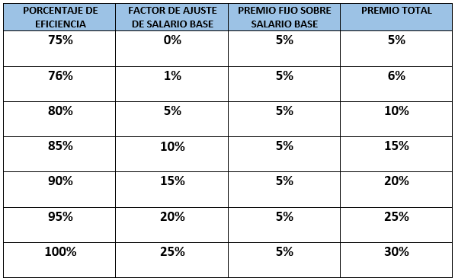

Slide 17
Ventaja
Desventaja
Sus bases son objetivas, pues no sobreestima la eficiencia del trabajador.
Su aplicación es poco práctica, pues el cálculo resulta laborioso y complicado, ya que para cada trabajador muestra diferente eficiencia.

Slide 18

c4) Sistema o Plan Halsey
Se conoce con el nombre de Jornal con Primas, tiene como finalidad obtener del trabajador mayor rendimiento en tiempo, haciendo participe de una prima o premio, basado en un porcentaje calculado sobre el tiempo ahorrado, valorizado según la cuota normal.

Slide 19
c5) Sistema o Plan Rowan
Se otorga una prima al trabajador, que se calcula en proporción con el tiempo ahorrado por el mismo.
Si el trabajador logra reducir el tiempo señalado para la tarea, su aumento de salario será igual al porcentaje de ahorro. Es decir, el porcentaje de premio es diferente para cada individuo.

Slide 20
D) Participación de Utilidades a los Trabajadores
No fue hasta el año de 1963, que la Constitución establece el derecho del trabajador a percibir utilidades.
La participación de los trabajadores en las utilidades no debe considerarse como un salario adicional, porque no se carga a los Costos de Producción sino a los Resultados del Ejercicio, aunque finalmente, representa un costo para la compañía.
(Del Río, 2004, p.V-42).

Slide 21
E) Séptimo Día
Del Río, 2004, p.V-43 y 44).
El artículo 123 de la Constitución y la Ley Federal del Trabajo, obliga al patrón a cubrir al obrero, por cada seis días de labor, uno adicional que corresponde al de descanso, que se conoce con nombre de Séptimo Día, y que es igual 1/6 de cada día de trabajo.

Slide 22
A pesar de que la ley dice que por cada seis días desempañados debe descansarse uno y pagarse, en la práctica de ha establecido la costumbre de pagar el Séptimo Día aunque el trabajador no labore precisamente seis días, cuando menos de tres días de ejercer sus funciones.
Existen dos formas para calcular el Séptimo Día, las cuales se aprecian a través de los ejemplos siguientes:

Slide 23
Primer Caso
Se divide el salario nominal total entre seis, con lo cual se obtiene la cifra correspondiente al Séptimo Día:
Ejemplo:
Tiempo trabajado según tarjeta, 48 horas x
$ 10.00
=
$ 480.00
Pago del Séptimo Día
$ 480.00
=
$ 80.00
6
SALARIO POR SEMANA
$ 560.00

Slide 24
b) Segundo Caso
Si multiplicamos el salario nominal por 16.6666% que corresponde a la sexta parte del ciento, en el primer ejemplo la liquidación sería:
Tiempo trabajado según tarjeta, 48 horas x $10.00 = 480.00
Pago del séptimo día ($480 x 16.6666%) = 80.00
SALARIO POR SEMANA $560.00

Slide 25

2. Control y Contabilización
El control y manejo de los Sueldos y Salarios incluye específicamente a los departamentos de Personal y de Contabilidad, auxiliados por los departamentos productivos. (Del Río, 2004, p.V-44).

Slide 26

El departamento de Personal tiene a su cargo el control y manejo de los trabajadores en los aspectos siguientes:
Ingreso
Egreso
Ocupación y Cambio de ocupación
Coordinación de los períodos de vacaciones
Registro de asistencias y faltas
Fijación de los salarios
Elaboración tarjetas asistencia, permisos, etcétera.

Slide 27


Para cumplir con sus funciones y con la intervención directa del Departamento de Contabilidad, auxiliado por la información y control de los departamentos productivos, es conveniente utilizar las siguientes medidas de control general: (Del Río, 2004, p.V-44 a la p.V-54).

Slide 28
A) Registro del Personal (expediente del trabajador)
Consiste en utilizar un expediente individual, en donde se archiva toda clase de correspondencia y documentación que se haya cruzado con el trabajador, que sintetiza su historial en la Entidad.

Slide 29
B) Tarjeta de Control del Personal
Esta tarjeta es individual, con todos los datos personales, columnas para indicar las percepciones, descuentos, etc., que servirán para formular el anexo para la declaración del Impuesto sobre la Renta, que anualmente debe presentarse.

Slide 30
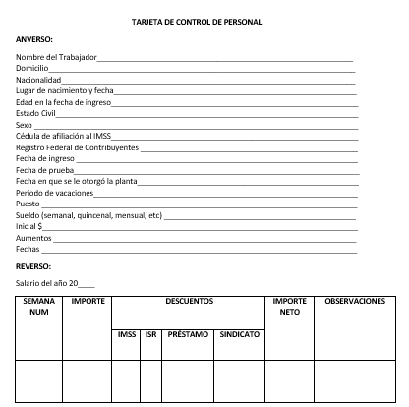

Slide 31
C) Tarjeta de Asistencia (Entrada y Salida)
También se le conoce con los nombres de tarjeta de Tiempo y Tarjeta de Entrada y Salida.
Sirve para registrar la asistencia del trabajador diariamente, sin mención de la labor desarrollada.

Slide 32
 |  | Tarjeta de asistencia (Entrada y Salida) |  |  |  | Num. ____
 | Nombre _______________________________________________
 | Semana Num. __________ |  | del _____ al ______ de _________________ de 20 ____________
Día | Mañana |  | Tarde |  | Noche |  | Piezas a destajo
 | Entrada | Salida | Entrada | Salida | Entrada | Salida | Tiempo | Descripción | Pesos
 |  |  |  |  |  |  | 43 | Horas Diurnas. | 43
 |  |  |  |  |  |  |  | Horas Nocturnas.
 |  |  |  |  |  |  |  | Horas Mixtas.
 |  |  |  |  |  |  |  | Tiempo de Alimentos. | 5
 |  |  |  |  |  |  |  | 7° dia | 8
 |  |  |  |  |  |  |  | Horas extras
 |  |  |  |  |  |  |  | TOTAL | 56
 |  |  |  |  |  |  |  | Deducciones:
 |  |  |  |  |  |  |  | ISR | 3.44
 |  |  |  |  |  |  |  | S.Social | 4
 |  |  |  |  |  |  |  | Préstamo
 |  |  |  |  |  |  |  | Cuota Sindical | 0.5
 |  |  |  |  |  |  |  | Liquido S.E.
 |  |  |  |  |  |  |  | U.O. | 48

Slide 33
Se utiliza una tarjeta por semana para cada obrero, en la que se anotan el día y las horas de entrada y salida, ya sea por medio de relojes marcadores, computadora con código de barras, tarjeta magnética o un empleado controlador, el que se debe hacer cargo de marca con tinta la hora de entrada y salida en cada tarjeta, sistema muy atrasado y rudimentario.

Slide 34
D) Tiempo extra
Se entiende por horas extras, el tiempo adicional a la jornada ordinaria que el trabajador ha desarrollado y que, de acuerdo con la Ley Federal del Trabajo, debe liquidarse con base en el salario doble y más.

Slide 35
Sabías qué?...
Es muy importante el control del tiempo extra, debiéndose exigir la autorización previa del Jefe del Departamento y el visto bueno del Superintendente, para que a un obrero se le pague, ya que con cierta frecuencia generan pagos indebidos que injustamente repercuten en el Costo de Producción.

Slide 36
AUTORIZACIÓN PARA TIEMPO EXTRA Núm._______
SE AUTORIZA A |  | DEL DEPARTAMENTO
A TRABAJAR EN LA FECHA | COMENZANDO A LAS | NÚMERO DE HORAS EXTRAS
NO SE PAGARÁ TIEMPO EXTRA ALGUNO SI ESTA AUTORIZACIÓN NO ES ENTREGADA A CONTABILIDAD
TRABAJO A REALIZAR:
ORDEN NÚM. | PRODUCIÓN MANTENIMIENTO OTROS
DESCRIPCIÓN DEL TRABAJO
CAUSAS QUE MOTIVARON EL TIEMPO EXTRA:
SOLICITADO POR: | AUTORIZADO POR: | FECHA

Slide 37
E) Tarjeta o Distribución del Tiempo
Esta forma tiene aplicación práctica cuando se emplea el procedimiento de Órdenes de Producción o su derivado, cuya finalidad es saber en que tareas fue ocupado el tiempo, a fin de cargarlo a dichas Órdenes, sus ramificaciones, o procesos, el tiempo y costo de la Labor Directa, empleados o en cada Orden o en cada Proceso.

Slide 38
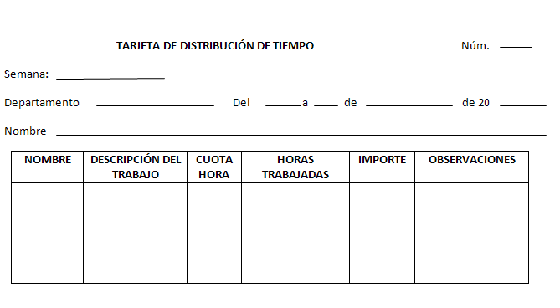

Slide 39
F) Cuota Hora-Hombre
Se conoce con este nombre al calculo por hora-hombre, aplicable al Costo de Producción o de los procesos productivos, el cual contiene, además del salario respectivo con su séptimo día, la prima vacacional, la gratificación de fin de año y las prestaciones que se le hayan otorgado al trabajador.

Slide 40

G) Hoja de Costo del Trabajo
Se utiliza como libro tabular, contiene el dato de la cuota por hora, al mismo tiempo que se puede emplear para la liquidación al obrero.
Esta hoja está actualmente en de-suso, puesto que en ocasiones, cuando se emplea la Tarjeta o Reporte de Entrada y Salida, además como liquidación, no tiene objeto; en igual circunstancia ésta cuando se firma, de recibido, en la Lista de Raya.

Slide 41
H) Nómina o Lista de Raya
Es un documento en el cual se registran los salarios que deben cubrirse al final de la semana, en el cual se concentran los datos de las tarjeta de asistencia.
Es aconsejable que la Nómina o Lista de Raya se elabore clasificada por departamentos, a efecto de que se obtenga el costo departamental del trabajo.

Slide 42
I) Mecanismo de Contabilización de los Sueldos y Salarios
En la Lista de Raya deben asentarse los salarios totales menos los descuentos, hasta llegar al alcance líquido y la Nómina debe estar formulada departamentalmente, tal como en el siguiente cuadro:
Es la indicada por la Ley Federal de trabajo, la cual, puede hacerse más analítica.

Slide 43
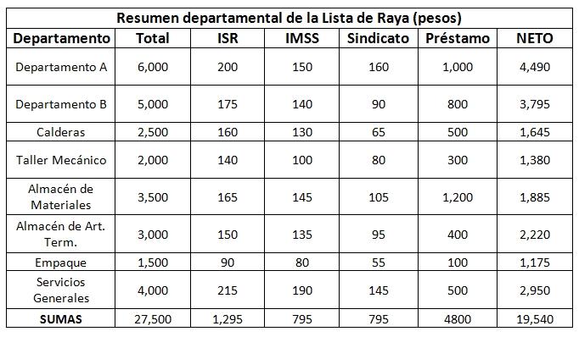

Slide 44
Pago y Asiento Contable que Origina
Si la Lista de Raya corresponde a una semana de trabajo, ésta puede ser considerada del viernes de la semana anterior al jueves de la semana en que se liquida, con el objeto de tener tiempo suficiente para calcular los salarios de cada obrero, elaborar la nómina y pagar el sábado.

Slide 45
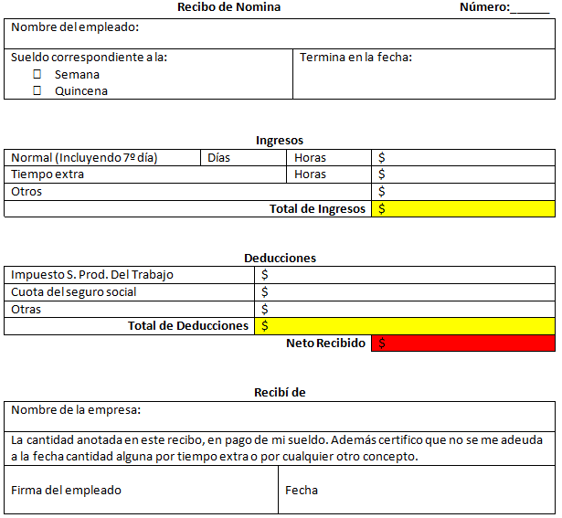

Slide 46
J) Seguro Social
De acuerdo con la Ley que creó el IMSS, existe la obligación de inscribir a obreros, empleados y a algunos funcionarios en él, para proteger al trabajador mediante un seguro social ante la ocurrencia de los siguientes riesgos:
Seguro de Enfermedades no Profesionales y Maternidad.
Seguro de Invalidez, Vejez, Cesantía y Muerte.
Seguro de Accidentes de Trabajo y Enfermedades Profesionales.

Slide 47
La tercera parte de los primeros dos seguros es cubierta por los obreros y empleados y el resto por el Patrón.
Con referencia al grupo tres, la cuota es pagada totalmente por el empleador, de acuerdo con la clase de riesgo, que por medio de un estudio y un porcentaje le aplica el IMSS.
En el caso de salario mínimo, además del riesgo tres, el Patrón cubre totalmente las cuotas correspondientes a los riesgos uno y dos.

Slide 48
k) Mecánica Contable de la cuenta de Sueldos y Salarios por Aplicar
Esta cuenta es transitoria, provisional, o de control, que sirve para registrar el monto de los salarios cubiertos en un periodo determinado.
Además, es de movimiento temporal, ya que debe hacerse la aplicación y saldarse de acuerdo con la determinación de la Mano de Obra directa.
La cuenta de sueldos y salarios por aplicar se carga por el monto de los sueldos y salarios pagados y se abona por la aplicación de los mismos, por lo que siempre queda saldada.

Slide 49
ACTUALIDAD EN LOS NEGOCIOS
Los trabajadores recompensados de Alaska Air
Ben Mutzabaugh reportó en un artículo del 26 de febrero de 2014, que el total de bonos de Alaska Airlines en 2013 sumó aproximadamente 105 millones de dólares. Los bonos se pagan a los trabajadores en toda la organización para satisfacer las metas de la empresa, no sólo en cuanto a utilidad sino también en cuanto a seguridad, satisfacción del cliente, desempeño por puntualidad y control de costos. Los bonos anuales que sumaron aproximadamente 9% de la remuneración anual de los empleados, fueron adicionales a los bonos de desempeño mensual que la mayoría de los trabajadores ya había ganado.
(Vanderbeck & Mitchell, 2017, 131)
Me pareció interesante dicho artículo para compartirlo con mis alumnos.

Slide 50
Bibliografía
1. Del Río, G. C. & Del Río, S. C. (2004). Costos para Administradores y Dirigentes. México. Thomson.
2. García, C. J. (2008). Contabilidad de costos. México. Mc Graw-Hill.
3. Vanderbeck, E.J. & Mitchell, M. R. (2017). Principios de contabilidad de costos. Cengage.

